Slide 1
Birinci Basamakta Kabızlığa Yaklaşım
ARŞ. GÖR. DR. KÜRŞAT ÖZTÜRK
KTÜ AİLE HEKİMLİĞİ

Slide 2
AMAÇ
Birinci basamağa kabızlık şikayetiyle başvuran hastalara etkin, güvenli ve bütüncül bir yaklaşımla tanı koyabilme, hastaları tedavi edebilme ve yönetebilme becerilerini arttırmak.

Slide 3
ÖĞRENİM HEDEFLERİ
Kabızlığı doğru tanımlama ve küresel epidemiyolojik verilerini anlamak.
Kabızlık etiyolojisi ve risk faktörlerini anlamak.
Kabızlığın primer (fonksiyonel) ve sekonder nedenlerini ayırt etmek.
Tanı sürecini en kapsamlı, güvenilir ve etkin bir biçimde yönetmek
Kabızlık tedavisini etkin bir biçimde basamaklı olarak uygulayabilmek.
Kabızlıkta üst basamağa sevk gerektiren durumları ve alarm semptomlarını kesin olarak tanımlayabilmek.

Slide 4
Sunum Planı
Epidemiyoloji
Tanım
Etiyoloji ve Risk Faktörleri
Tanısal Yaklaşım
Tedavi
Komplikasyonlar
Sevk Kriterleri

Slide 5
Epidemiyoloji
Kabızlık prevalansı, yetişkin genel popülasyonda ortalama %14-%16.
Yaş, bu durumun en önemli demografik belirleyicisidir.
65 yaş üzeri bireylerde %30-%40
Huzurevlerinde bu oran %50-75'i bulmaktadır.

Slide 6
Epidemiyoloji
Pediatrik popülasyonda prevalans daha düşüktür.
Pediatrik gastroenteroloji poliklinik başvurularının önemli bir kısmını (%25'e kadar) oluşturmaktadır.
Çocukluk çağında en yüksek prevalans genellikle tuvalet eğitimi ve okul başlangıcı dönemlerinde görülür.
Özellikle tuvalet eğitimi sırasında yaşanan olumsuz deneyimler veya dışkılamayı erteleme alışkanlığı, kronik kabızlığın başlangıcında kritik bir rol oynayabilir.

Slide 7
Epidemiyoloji
Cinsiyet açısından yapılan epidemiyolojik değerlendirmede, kadınlarda kabızlık prevalansı erkeklere göre 2-3 kat daha yüksektir.
Kadınlarda prevalansın daha yüksek olması hormonal faktörler, pelvik taban anatomisi ve gebelik gibi spesifik fizyolojik durumlarla açıklanabilir.

Slide 8
Tanım
Kabızlık (konstipasyon), bağırsak hareketlerinin sıklığında veya dışkılama sürecinde yaşanan zorluklarla karakterize edilen yaygın bir sindirim sistemi sorunudur.
Bu durum, kişiden kişiye değişen "normal" dışkılama alışkanlığından belirgin bir sapmayı ifade eder.
Sadece seyrek dışkılama değil, aynı zamanda dışkının kıvamı ve dışkılama sırasında hissedilen zorluklar da kabızlığın önemli bileşenleridir.

Slide 9
Tanım
Kabızlık aynı zamanda kişiden kişiye değişen ve farklı şekillerde yorumlanan subjektif bir semptomdur.
Genel olarak haftada iki veya daha az sayıda dışkılama alışkanlığı kabızlık olarak tarif edilmekle birlikte, sayı tek başına yeterli bir kriter değildir.

Slide 10
Tanım
Hastalar kabızlığı farklı şekillerde tanımlarlar. Genelde kabızlık;
sert dışkılama
dışkı sayısının normalden az olması
yoğun ıkınma gerekliliği
tam boşalamama
dışkılama için anüs ve vajina çevresine parmakla bası yapma bileşenleriyle tanımlanabilir.

Slide 11
Tanım
Kabızlık tanımında kullanılan kriterler:
Roma IV Tanı Kriterleri
Task Force Kriterleri
American College of Gastroenterology Kriterleri
Bristol Gaita Skalası

Slide 12
Tanım
Kabızlık tanımında kullanılan "Task Force Kriterleri" ve "American College of Gastroenterology kriterleri", genellikle Roma IV Kriterleri'nin farklı bağlamlarda anılması veya bu kriterlere dayanan klinik kılavuzların bir parçası olarak yorumlanmalıdır.
Roma IV kriterlerinin sağlanması kronik kabızlığa işaret eder.

Slide 13
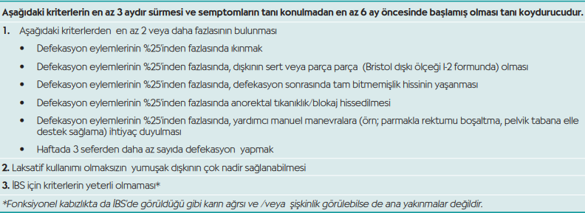
Tanım
ROMA IV KRİTERLERİ

Slide 14
Tanım

Slide 15
Tanım
PRİMER KABIZLIK
Primer kabızlık, literatürde fonksiyonel kabızlık veya idiyopatik kabızlık olarak da bilinen bir durumdur. Bu terim, kabızlık semptomlarına neden olabilecek altta yatan herhangi bir organik hastalığın, yapısal anormalliğin veya ilacın bulunmadığı durumlarda kullanılır.

Slide 16
Tanım
Primer Kabızlığın Temel Özellikleri:
Organik Neden Yokluğu: En belirgin özelliğidir. Kabızlığa yol açan bir tümör, iltihaplı bağırsak hastalığı (Crohn, ülseratif kolit), tiroid bozukluğu (hipotiroidi), diyabet veya kullanılan herhangi bir ilacın yan etkisi gibi bilinen bir sebep yoktur.
Fonksiyonel Bozukluk: Sorun, bağırsakların normal çalışma (motilite) mekanizmalarındaki veya dışkılama reflekslerindeki işlevsel bir bozukluktan kaynaklanır. Bağırsaklar yapısal olarak sağlıklı görünse de, görevlerini tam olarak yerine getiremezler.
Kronikleşme Eğilimi: Primer kabızlık genellikle kronik bir durumdur, yani uzun süre devam eder. Tanı için Roma IV kriterlerinde belirtilen süreler (örneğin, yetişkinlerde son 3 ayda semptomların varlığı ve başlangıcın en az 6 ay önce olması) önemlidir

Slide 17
Tanım
Primer kabızlığın alt tipleri şunlardır:
1-Normal Kolon Geçişli Kabızlık (Normal Transit Constipation - NTC)
2-Yavaş Kolon Geçişli Kabızlık (Slow Transit Constipation - STC)
3-Disfonksiyonel Dışkılama/ Pelvik Taban Disfonksiyonu (Dyssynergic Defecation / Pelvic Floor Dyssynergia)

Slide 18
Tanım
Normal Kolon Geçişli Kabızlık (Normal Transit Constipation - NTC):
En sık görülen primer kabızlık tipidir.
Bu tipte dışkı, kalın bağırsak (kolon) boyunca normal hızda hareket eder ve rektuma ulaşır.
Ancak hastalar, genellikle sert dışkı, dışkılama zorluğu, tam boşalamama hissi ve şişkinlik gibi semptomlardan şikayet ederler.
Sıklıkla, bağırsakların ağrıya ve gerilmeye karşı aşırı duyarlı olması (visseral hipersensitivite) ile ilişkilidir ve İrritabl Bağırsak Sendromu'nun (İBS) kabızlık baskın alt tipiyle benzerlikler gösterebilir.

Slide 19
Tanım
Yavaş Kolon Geçişli Kabızlık (Slow Transit Constipation - STC):
Bu tipte dışkı, kolon boyunca normalden daha yavaş hareket eder. Bu durum, kolonik motiliteyi sağlayan sinir veya kas hücrelerindeki bir sorunla ilişkili olabilir.
Semptomlar arasında seyrek dışkılama (genellikle haftada 1'den az), şişkinlik, karın ağrısı ve bazen iştahsızlık bulunur.
Genellikle genç kadınlarda daha sık görülür. Tanı, özel bir test olan kolon transit zamanı ölçümü ile konulabilir.

Slide 20
Tanım
Disfonksiyonel Dışkılama/ Pelvik Taban Disfonksiyonu (Dyssynergic Defecation / Pelvic Floor Dyssynergia):
Bu tipte sorun, bağırsak içeriğinin kolonda normal hızda ilerlemesine rağmen, dışkılama sırasında anüs ve rektum çevresindeki kasların (pelvik taban kasları ve anal sfinkterler) koordineli çalışmamasıdır.
Normalde dışkılama sırasında bu kaslar gevşer. Ancak bu disfonksiyonda, kaslar gevşemek yerine kasılabilir veya yeterince gevşemez, bu da dışkının dışarı çıkmasını engeller.
Semptomlar arasında aşırı ıkınma, tam boşalamama hissi, anorektal tıkanıklık hissi ve dışkıyı çıkarmak için elle müdahale ihtiyacı yaygındır. Tanı için anorektal manometri gibi testler kullanılır.

Slide 21
Tanım
İRRİTABL BAĞIRSAK SENDROMU
İrritabl Bağırsak Sendromu (İBS), kronik ve tekrarlayan gastrointestinal semptomlarla karakterize edilen, ancak yapısal veya biyokimyasal bir anormallikle açıklanamayan bir fonksiyonel gastrointestinal bozukluktur.
Tanı, Uluslararası Fonksiyonel Gastrointestinal Bozukluklar Konsensüsü tarafından belirlenen Roma IV kriterlerine göre semptomların spesifik bir kombinasyonuna dayanır.

Slide 22
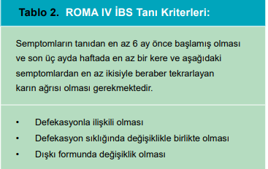
Tanım

Slide 23
Tanım
SEKONDER KABIZLIK
Sekonder kabızlık, kabızlık semptomlarının altta yatan hastalık veya kullanılan bir ilacın yan etkisi olarak ortaya çıktığı durumdur.
"Primer kabızlık" (veya fonksiyonel kabızlık) ile temel farkı, sekonder kabızlıkta semptomlara neden olan belirlenebilir bir dış faktörün olmasıdır.

Slide 24
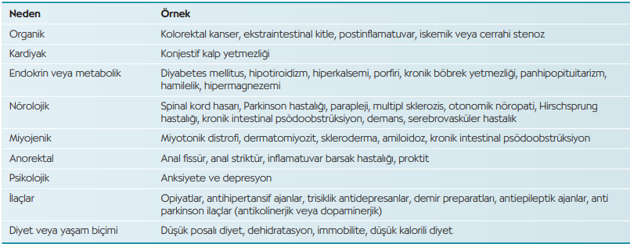
Tanım

Slide 25
Etiyoloji ve Risk Faktörleri

Slide 26
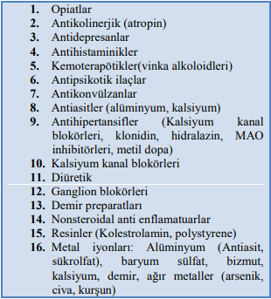
Etiyoloji ve Risk Faktörleri
İLAÇLAR

Slide 27
Risk Faktörleri

Slide 28
Tanısal Yaklaşım
Kronik kabızlığı olan hastanın ilk değerlendirmesinde dikkatli bir anamnez ve fizik muayene yer almalıdır.
Laboratuvar testleri, endoskopik değerlendirme ve radyolojik çalışmalar ancak seçilmiş vakalarda uygulanmalıdır.

Slide 29
Tanısal Yaklaşım
İlk değerlendirmede alarm yakınmaları !!
hematokezya
sebebi açıklanmamış karın ağrısı
istemsiz veya progresif kilo kaybı
ailede kolon kanseri ya da inflamatuvar bağırsak hastalığı öyküsü varlığı
anemi varlığı
dışkıda gizli kan pozitifliği
yeni başlayan kabızlık veya mevcut kabızlığın kötüleşmesi (özellikle 50 yaş üzeri)
gibi durumlar varsa kolonoskopik inceleme gecikmeden uygulanmalı, kabızlığı açıklayacak herhangi bir olası organik sebep (kolon-rektum kanserleri, büyük polipler gibi) dışlanmalı ya da varlığı hızla gösterilmelidir.

Slide 30
Tanısal Yaklaşım
Alarm semptomlarının yokluğunda, tanı testleri yapılmadan ampirik tedaviye (hasta eğitimi, diyet değişiklikleri, posalı beslenme,farmakolojik tedaviler) başlanabilir.
Eğer bu değerlendirmelerle hastanın kabızlığının sebebi açıklanamadıysa ve konservatif tedavi yaklaşımlarına da yanıt alınamadıysa ek tanı testlerine gidilmelidir.

Slide 31
Tanısal Yaklaşım
ANAMNEZ
En önemlisi kabızlığın süresi ve özelliğidir.
Özellikle kabızlığın ikincil nedenleri üzerine yoğunlaşılmalıdır.
Hastayı en çok hangi semptomun sıkıntıya soktuğu öğrenilmelidir.
hasta ağrı, şişkinlik,barsak harketleriyle birlikte kramp → irritabl barsak sendromu
uzun ve zorlu ıkınmalar, parmak yardımıyla dışkılama → pelvik taban disfonksiyonu

Slide 32
Tanısal Yaklaşım
ANAMNEZ
Öyküde;
bağırsak alışkanlıklarında altı haftadan uzun süren dışkılama değişikliği,
kilo kaybı,
persistan kanlı mukuslu dışkılama,
geçirilmiş karın cerrahisi,
rektumdan nedeni bilinmeyen kanama varlığı
malignite yönünden uyarıcı olmalıdır.
Bu hastaların mutlaka bir üst basamağa sevki gereklidir.

Slide 33
Tanısal Yaklaşım
Özellikle yaşlı hastalarda kabızlığa neden olabilecek ilaçlar ve organik hastalıklar sorgulanarak dışlanmalıdır.
Hastanın laksatif kullanıp kullanmadığı ve dozunu sormak faydalı olabilir.

Slide 34
Tanısal Yaklaşım
FİZİK MUAYENE
Genel fizik muayene kronik konstipasyonu olan hastada detaylı veya tanıya götürücü bulgular vermeyebilir.
Alarm yakınmalarını ya da kabızlığa sebep olabilecek metabolik hastalıkları şüphelendirebilen solukluk, kaşekşi, ödem, cilt kuruluğu açısından kişi değerlendirilmelidir.

Slide 35
Tanısal Yaklaşım
Şişkinlik,asimetri görülebilir.
Palpasyonda özellikle sol kadranlarda dışkı ile dolu barsak ansı ele gelebilir ve şişkinliğe bağlı karın hassasiyeti olabilir
Kronik kabızlığı olan hastada en önemli ve olmazsa olmaz muayene anal bölgenin muayenesi ve rektal tuşedir.

Slide 36
Tanısal Yaklaşım
FİZİK MUAYENE
Kronik kabızlığı olanların çoğunda karın muayenesi ve rektal tuşe çok yardımcıdır.
Rektal tuşede;
Kabızlık nedeniyle ortaya çıkan fissürler veya hemoroidler görülebilir, dışkı retansiyonu ya da ağrılı tuşe saptanabilir.
Asimetrik anal kanal açılması sfinkter fonksiyonunu bozan nörolojik bir hastalığı daha çok düşündürür.

Slide 37
Tanısal Yaklaşım
Rektal muayene sırasında puborektal ve eksternal anal sfinkter kaslarının cevapları değerlendirilebilir, bu özellikle dissinerjik dışkılaması olan hastalarda önemlidir.
Sağ elle yapılan rektal tuşede rektal hassasiyet, kitle, darlık ya da dışkı değerlendirilebilir. Eğer dışkı tespit edilirse yoğunluğu da not edilmelidir.
İstirahat sfinkter tonusu normal, zayıf ya da azalmış olarak belirlenmelidir. Rektal prolapsus ve rektosel de bu muayene sırasında saptanabilir.

Slide 38
Tanısal Yaklaşım
LABORATUVAR BULGULARI
Tam kan sayımı
Serum glukoz ve elektrolitler
Böbrek fonksiyon testleri
Tiroid fonksiyon testleri
Hematokezya, kilo kaybı, aile öyküsü, anemisi, pozitif gaitada gizli kan testi (GGK) olanlar ve kısa sürede kabızlığı ortaya çıkanlarda bu testler istenmelidir.
Çalışmalarda, alarm yakınması olmayan hastalarda bu kan tetkiklerinin rutin olarak yapılması gerekliliği hakkında yeterli kanıt bulunmamıştır.

Slide 39
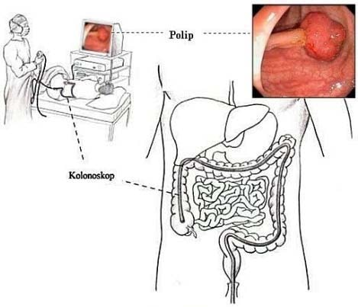
Tanısal Yaklaşım
GÖRÜNTÜLEME
Endoskopi (kolonoksopi, fleksible sigmoidoskopi)
Fleksibl sigmoidoskopi ya da kolonoskopi lezyonları (soliter rektal ülser, inflamasyon, malignite...) saptamada üstün tekniklerdir. Aynı zamanda doku örneklemesi ya da polipektomi olanağı da sağlarlar.
Kolonoskopi; anemisi, rektal kanaması, pozitif GGK, obstrüktif semptomları, ani kabızlık öyküsü, kilo kaybı, dışkı şeklinde değişiklik ve rektal prolapsusu olan hastalarda uygulanmalıdır
50 yaşın üzerinde ve daha önce hiç kolon kanseri taraması yapılmayan hastalara da kolonoskopi yapılmalıdır.

Slide 40
Tanısal Yaklaşım
GÖRÜNTÜLEME
Direk ve Baryumlu Grafiler
Radyoopak İşaretli Çalışmalar
Kablosuz motilite kapsülü
Defekografi
Motilite Çalışmaları
Anorektal manometri/Kolonik manometri
Balonun defekasyon testi

Slide 41
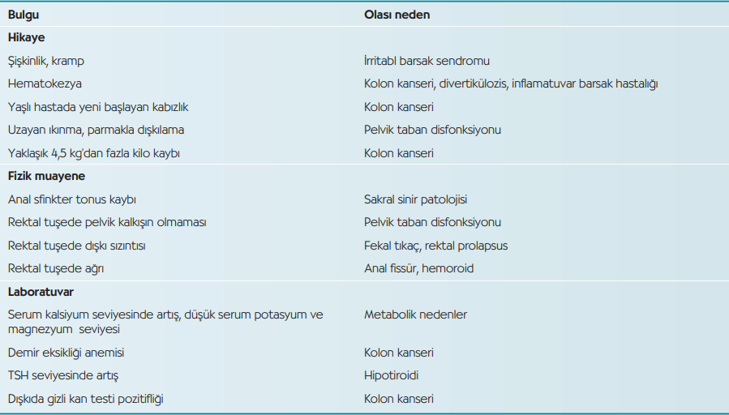

Slide 42
Tedavi
Tedavide amaç; barsak hareketlerini normale döndürmek, yumuşak dışkılamayı sağlamak, haftada en az üç kez zorlanmadan dışkılamak ve ciddi yan etkiler olmadan hastanın yaşam kalitesini arttırmaktır.

Slide 43
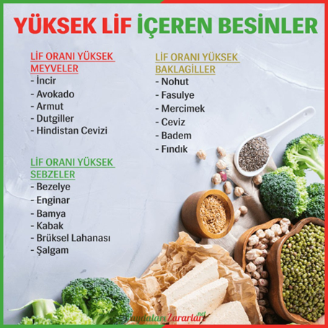
Tedavi
YAŞAM TARZI DEĞİŞİKLERİ VE DİYET
Diyet Lifi Alımının Artırılması:
Çözünür Lifler: Suda çözünerek jel benzeri bir madde oluşturan liflerdir (örn. yulaf, arpa, elma, turunçgiller, havuç, kuru fasulye). Dışkıyı yumuşatır ve kolay geçişini sağlar.
Çözünmez Lifler: Suda çözünmeyen ve dışkıya hacim katan liflerdir (örn. tam tahıllar, kepek, sebzeler, meyve kabukları). Bağırsak hareketlerini artırır.
Hedef: Günde 25-35 gram lif alımı önerilir. Lif alımı yavaş yavaş artırılmalı ve eş zamanlı olarak sıvı alımı da artırılmalıdır.

Slide 44
Tedavi
Yeterli Sıvı Tüketimi:
Yeterli sıvı alımı (günde en az 8-10 bardak su), liflerin şişmesine ve dışkının yumuşamasına yardımcı olur. Çay, kahve gibi kafeinli içecekler diüretik etki yapabileceğinden su yerine geçmez.
Fiziksel Aktivitenin Artırılması:
Düzenli egzersiz (günde en az 30 dakika orta şiddetli aktivite), bağırsakların doğal hareketliliğini (peristaltizm) uyararak dışkı geçişini hızlandırır. Hareketsiz yaşam tarzı kabızlığı tetikleyebilir veya kötüleştirebilir.

Slide 45
Tedavi
Tuvalet Alışkanlıklarının Düzenlenmesi:
Dışkılama İsteğine Yanıt Verme: Dışkılama hissi geldiğinde ertelemeden tuvalete gitmek önemlidir. Dışkıyı ertelemek, reflekslerin zayıflamasına ve dışkının sertleşmesine yol açar.
Düzenli Tuvalet Zamanı: Her gün aynı saatte (örn. kahvaltıdan sonra) tuvalete gitme alışkanlığı edinmek, bağırsakların doğal ritmini destekler.
Doğru Tuvalet Pozisyonu: Klozet kullanılıyorsa, ayakları yükselterek dizlerin kalçalardan daha yüksekte olmasını sağlamak (örneğin bir tabure kullanarak), anorektal açının düzleşmesine ve dışkılamanın kolaylaşmasına yardımcı olur.

Slide 46
Tedavi
FARMAKOLOJİK TEDAVİ
Hacim Artırıcı Laksatifler (Bulking Ajanlar):
Mekanizma: Sindirilemeyen lifler veya polisakkaritler içerirler (örn. psyllium, metilselüloz, polikarbofil). Bağırsakta su emerek dışkının hacmini artırır ve yumuşatır, bu da bağırsakları uyarır.
Kullanım: Bol su ile alınmaları esastır, aksi takdirde tıkanıklığa yol açabilirler. Etkileri 1-3 gün içinde görülür. Kronik kullanım için güvenlidirler.

Slide 47
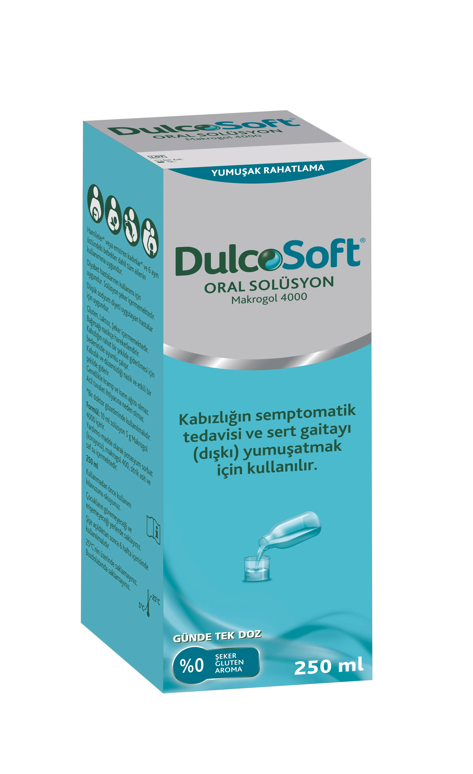
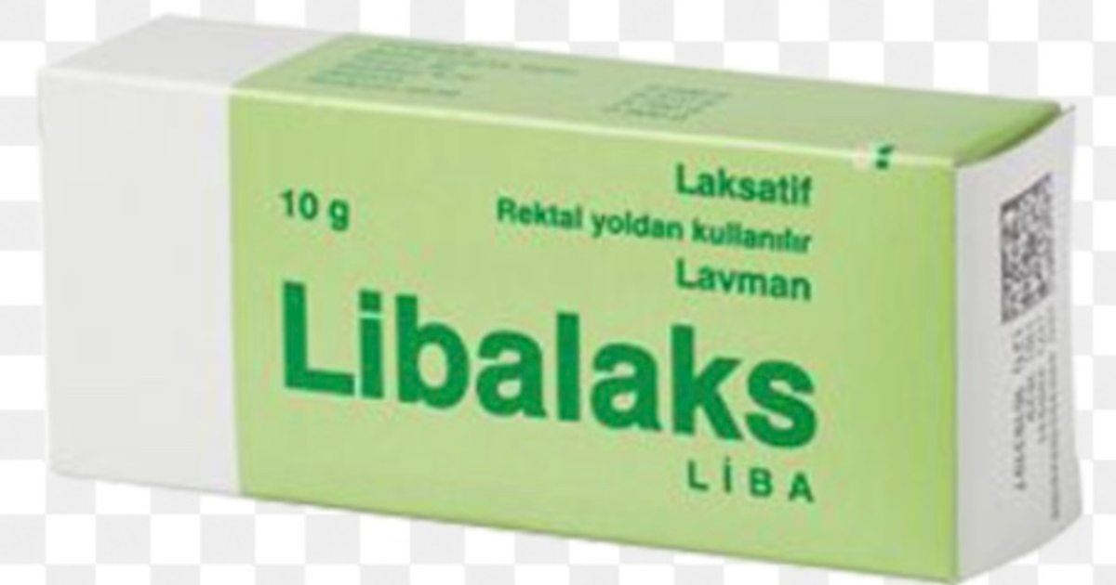
Ozmotik Laksatifler:
Mekanizma: Bağırsak lümenine su çekerek dışkının yumuşamasını ve hacminin artmasını sağlarlar.
Örnekler:
Polietilen Glikol (PEG): Genellikle en güvenli ve etkili ozmotik laksatiflerden biridir. Geniş bir yaş aralığında (çocuklar dahil) kullanılabilir.
Laktuloz, Sorbitol: Şeker alkolleri olup bağırsak bakterileri tarafından fermente edilir ve ozmotik etki yaratır. Gaz ve şişkinliğe neden olabilirler.
Magnezyum Hidroksit (Süt Magnezya), Magnezyum Sitrat: Hızlı etki gösterirler ancak elektrolit dengesizlikleri riski nedeniyle dikkatli kullanılmalıdır.

Slide 48
Tedavi
Stimülan Laksatifler (Uyarıcı Laksatifler):
Mekanizma: Bağırsak kaslarının doğrudan kasılmasını uyararak dışkı geçişini hızlandırırlar.
Örnekler: Senna, bisakodil, sodyum pikosülfat.
Kullanım: Genellikle kısa süreli kullanım için önerilir, çünkü uzun süreli kullanım bağırsak tembelliğine (laksatif bağımlılığı) veya bağırsak duvarında hasara yol açabilir.

Slide 49
Tedavi
Dışkı Yumuşatıcılar (Emolyan Laksatifler):
Mekanizma: Dışkının içine nüfuz ederek su ve yağın dışkıyla karışmasını kolaylaştırır, böylece dışkıyı yumuşatır.
Örnek: Dokusat sodyum.
Kullanım: Genellikle dışkılama sırasında zorlanmaktan kaçınması gereken kişilerde (örn. kalp hastalığı olanlar, ameliyat sonrası) veya anal fissür gibi durumlarda tercih edilir.

Slide 50
Tedavi
Lubrikan Laksatifler:
Mekanizma: Dışkının yüzeyini kaplayarak kayganlaştırır ve geçişini kolaylaştırır.
Örnek: Mineral yağ (parafin yağı).
Kullanım: Uzun süreli kullanımı emilim bozukluklarına (yağda çözünen vitaminler) ve aspirasyon riskine neden olabileceği için nadiren ve kısa süreli tercih edilir.

Slide 51
Tedavi
Kabızlık tedavisinde laksatifler dışında kullanılan ilaçlar özellikle standart laksatif tedavilerine yanıt vermeyen veya spesifik patofizyolojisi olan kronik kabızlık vakalarında tercih edilirler.
Bu ilaçlar, bağırsak fonksiyonlarını farklı mekanizmalarla hedef alarak çalışırlar.

Slide 52
Tedavi
Klorür Kanal Aktivatörleri (Chloride Channel Activators)
Guanilat Siklaz-C Agonistleri (Guanylate Cyclase-C Agonists)
Serotonin 5-HT4 Reseptör Agonistleri (5-HT4 Receptor Agonists / Prokinetikler)
Opioid Reseptör Antagonistleri (Periferik Etkili Mü-Opioid Reseptör Antagonistleri - PAMORAs)

Slide 53
Tedavi
DİĞER TEDAVİLER
Biyofeedback Terapisi:
Kullanım: Özellikle disfonksiyonel dışkılama (pelvik taban disfonksiyonu) olan primer kabızlık vakalarında çok etkilidir. Bu durum, dışkılama sırasında pelvik taban kaslarının (anal sfinkterler dahil) yanlış kasılması veya gevşememesiyle karakterizedir.
Mekanizma: Bir fizyoterapist eşliğinde, özel cihazlar (örn. anorektal manometre) kullanılarak hastanın pelvik taban kaslarının aktivitesini gerçek zamanlı olarak görmesi sağlanır. Hasta, bu görsel veya işitsel geri bildirimle, kaslarını doğru zamanda kasma ve gevşetme becerisini yeniden öğrenir. Amaç, koordineli bir dışkılama refleksini yeniden eğitmektir.

Slide 54
Tedavi
Probiyotikler:
Mekanizma: Bağırsak mikrobiyotasının dengesini iyileştirmeye yardımcı olan canlı mikroorganizmalardır. Bazı probiyotik suşlarının (örn. Bifidobacterium lactis, Lactobacillus reuteri) bağırsak geçiş süresini hızlandırdığına ve dışkı kıvamını iyileştirdiğine dair kanıtlar bulunmaktadır.
Kullanım: Özellikle İBS ile ilişkili kabızlıkta veya mikrobiyota dengesizliği şüphesinde destekleyici tedavi olarak denenebilir. Ancak etki kişiden kişiye değişebilir ve hangi suşun etkili olacağı kesin değildir.

Slide 55
Tedavi
Dışkı Tıkacı (Fekal İmpaksiyon) Yönetimi:
Ağır kabızlık durumlarında, rektumda veya kolonun daha üst kısımlarında sertleşmiş bir dışkı kütlesi oluşabilir. Laksatifler bu durumda bazen yetersiz kalır.
Yöntemler:
Lavmanlar: Hacim artırıcı (örn. salin, musluk suyu) veya yağlayıcı (örn. mineral yağ) lavmanlar ile dışkının yumuşatılması ve boşaltılması.
Manuel Boşaltma: Bazı durumlarda, sağlık profesyonelleri tarafından rektumdaki dışkı manuel olarak çıkarılabilir. Bu işlem bazen sedasyon altında yapılabilir

Slide 56
Tedavi
Nöromodülasyon Teknikleri (Özel Vakalar İçin):
Sakral Nöromodülasyon: Kronik, şiddetli ve tedaviye dirençli kabızlık ve eşlik eden dışkı kaçırma veya işeme bozuklukları olan seçilmiş hastalarda düşünülebilir. Sinirleri uyaran küçük bir cihaz cerrahi olarak implante edilir. Bağırsak ve mesane fonksiyonlarını kontrol eden sakral sinirleri modüle ederek işlevi iyileştirmeyi hedefler.

Slide 57
Tedavi
Cerrahi Tedavi:
Kullanım: Tüm konservatif ve medikal tedavilere yanıt vermeyen, hastanın yaşam kalitesini ciddi şekilde bozan ve altta yatan spesifik patolojisi (örn. ciddi yavaş kolon geçişi veya megakolon) olan seçilmiş vakalarda düşünülür.
Prosedürler: En sık uygulanan prosedürlerden biri subtotal kolektomi (kalın bağırsağın büyük bir kısmının çıkarılması) ve ileorektal anastomozdur. Ancak bu ameliyatların diyare, dışkı kaçırma ve karın ağrısı gibi ciddi komplikasyon riskleri nedeniyle çok dikkatli hasta seçimi gereklidir.

Slide 58
Tedavi
Psikoterapi ve Psikolojik Destek:
Mekanizma: Kronik kabızlık, özellikle İBS ile ilişkili olanlar, stres, anksiyete ve depresyonla yakından ilişkilidir. Bu psikolojik faktörler, beyin-bağırsak aksını etkileyerek semptomları kötüleştirebilir.
Yöntemler: Bilişsel davranışçı terapi (BDT), hipnoterapi ve farkındalık temelli stres azaltma teknikleri, semptomların yönetilmesine ve yaşam kalitesinin artırılmasına yardımcı olabilir.

Slide 59
Tedavi
Altta Yatan Nedenin Tedavisi (Sekonder Kabızlıkta Yaklaşım):
Eğer kabızlık, başka bir hastalığın (örn. hipotiroidizm, diyabet) veya kullanılan bir ilacın yan etkisi olarak ortaya çıkmışsa kabızlığın tedavisi, öncelikle altta yatan nedenin tedavi edilmesi veya ilacın değiştirilmesi/dozunun ayarlanmasıyla sağlanır.

Slide 60
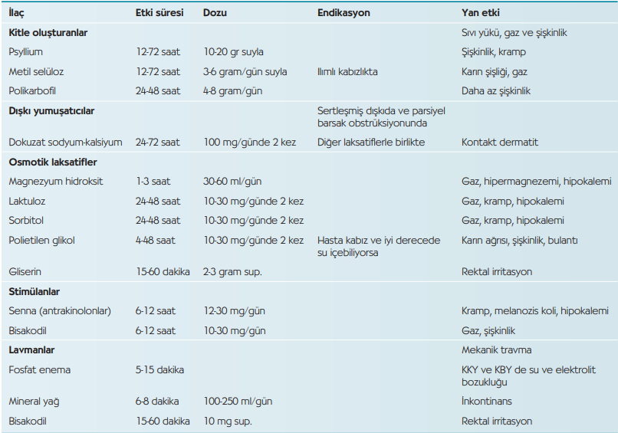

Slide 61
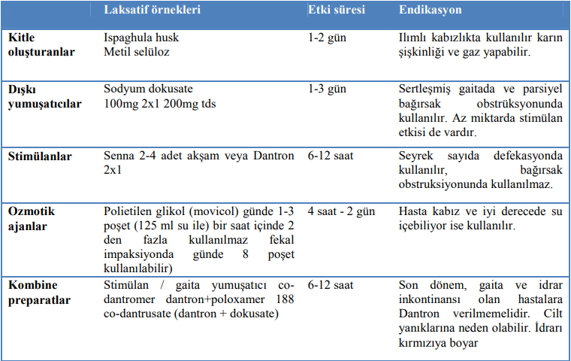
ORAL LAKSATİFLER

Slide 62
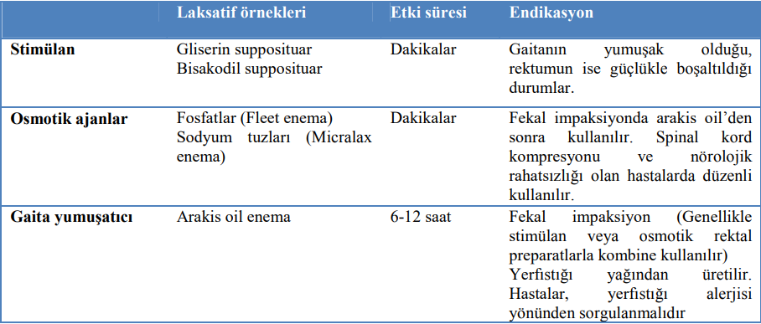
REKTAL LAKSATİFLER

Slide 63
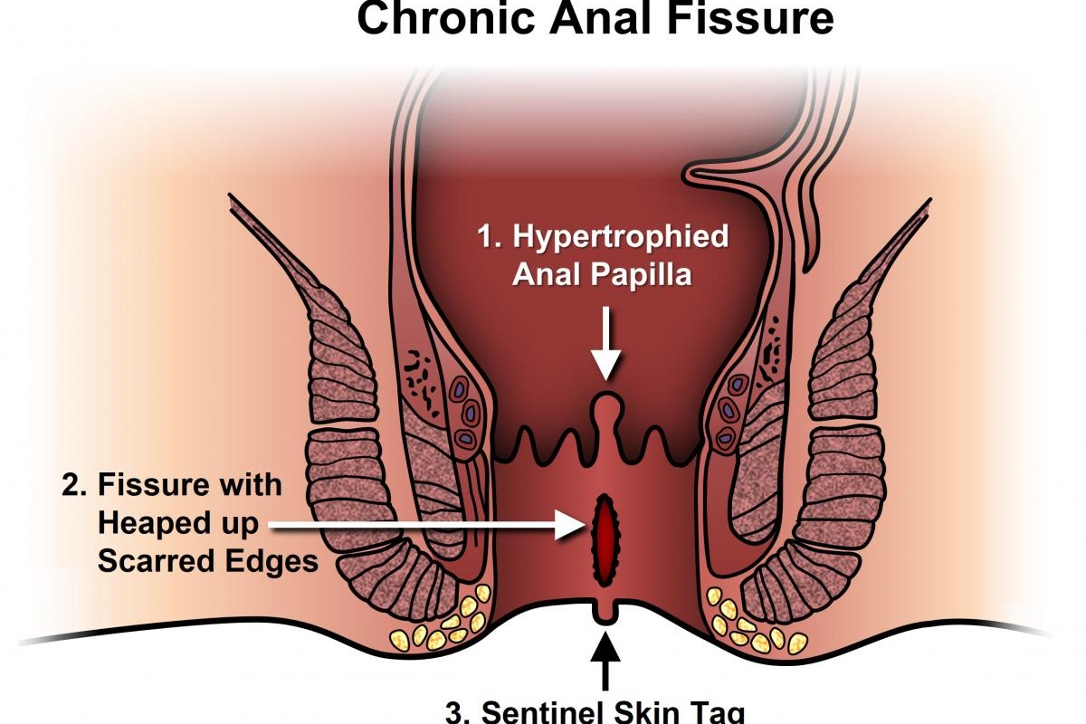
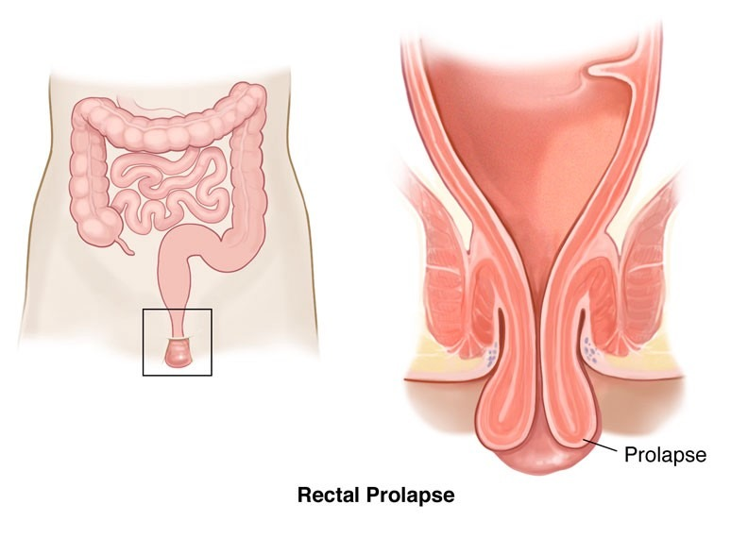
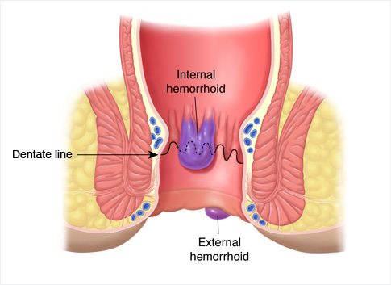
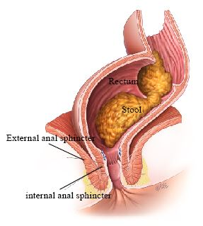
Komplikasyonlar
Hemoroid
Anal Fissür
Fekal İmpaksiyon
Rektal Prolapsus
Divertiküloz ve Divertikülit
Fekal İnkontinans / Enkoprezis/ Mesane Disfonksiyonu
Bağırsak Obstrüksiyonu ve Perforasyon

Slide 64
Sevk Kriterleri
Alarm Semptomları (Kırmızı Bayraklar) Varlığı:
Açıklanamayan Rektal Kanama veya Melena
İstem Dışı ve Açıklanamayan Kilo Kaybı
Açıklanamayan Demir Eksikliği Anemisi
Yeni Başlayan veya Kötüleşen Kabızlık(Özellikle 50 yaş üzeri)
Şiddetli, İlerleyici Karın Ağrısı veya Karında Ele Gelen Kitle
Gece Dışkılaması veya Semptomların Uykudan Uyandırması
Ateş, Kusma veya İshal Atakları ile Dönüşümlü Kabızlık
Ailede Kolorektal Kanser veya Enflamatuvar Bağırsak Hastalığı (İBH) Öyküsü

Slide 65
Sevk Kriterleri
Tedaviye Dirençli Kabızlık:
Yaşam tarzı değişiklikleri (diyet lifi artışı, yeterli sıvı alımı, düzenli egzersiz) ve uygun dozda ve sürede kullanılan reçetesiz laksatif tedavilere (özellikle Polietilen Glikol - PEG) rağmen kabızlık semptomlarının düzelmemesi veya tekrarlaması durumunda. Bu, altta yatan spesifik bir fonksiyonel bozukluğu (örn. yavaş kolon geçişi veya pelvik taban disfonksiyonu) işaret edebil

Slide 66
Sevk Kriterleri
Dışkılama Bozukluğu Şüphesi (Pelvik Taban Disfonksiyonu):
Hastanın dışkılama sırasında aşırı ıkınma, tam boşalamama hissi, anorektal tıkanıklık hissi ve/veya dışkılamayı kolaylaştırmak için manuel manevralara (örn. parmakla dışkı çıkarma) ihtiyaç duyması durumunda. Bu durum, anorektal manometri ve biyofeedback terapisi gerektiren bir pelvik taban disfonksiyonu düşündürür

Slide 67
Sevk Kriterleri
Çocuklarda Özel Durumlar:
Yenidoğan veya ilk 6 ay içinde başlayan kabızlık: Bu yaş grubunda kabızlık genellikle organik bir nedeni (örn. Hirschsprung hastalığı, kistik fibrozis) işaret edebilir.
Kabızlığa eşlik eden büyüme geriliği veya yetersiz kilo alımı
Şiddetli ve tedaviye dirençli çocukluk çağı kabızlığı: Özellikle dışkı kaçırma (enkoprezis) ile birlikteyse, multidisipliner bir yaklaşıma ihtiyaç duyulabilir

Slide 68
Sevk Kriterleri
Fekal İmpaksiyon (Dışkı Tıkacı):
Tedaviye dirençli veya tekrarlayan fekal impaksiyon durumları, özellikle manuel müdahale veya özel lavmanlar gerektiriyorsa
Belirgin Psikolojik Yük:
Kabızlığın hastanın yaşam kalitesini, psikolojik durumunu (şiddetli anksiyete, depresyon) veya sosyal işlevselliğini ciddi şekilde etkilemesi ve birinci basamakta yönetilememesi.

Slide 69
ÖZET
Kabızlık, dışkılama sıklığı ve/veya güçlüğüyle karakterize, toplumda sık görülen bir sindirim sistemi sorunudur.
Primer (fonksiyonel) kabızlık ve sekonder nedenler (diyet, ilaçlar, hastalıklar) olarak ayrılır.
Detaylı anamnez, fizik muayene ve alarm semptomlarının tespiti kritiktir.
Tanımlamada Roma IV kriterleri ve tanı algoritmaları kullanılır.
Temelde yaşam tarzı değişiklikleri (lif, sıvı, egzersiz, tuvalet alışkanlıkları) ve ardından basamaklı laksatif kullanımı esastır.
Alarm semptomları veya tedaviye direnç durumunda üst basamağa yönlendirme gereklidir.

Slide 70
KAYNAKÇA
Drossman, D. A. (Ed.). (2016). Rome IV: Functional GI Disorders – Disorders of Gut-Brain Interaction. The Rome Foundation.
American College of Gastroenterology (ACG) & American Gastroenterological Association (AGA) Kılavuzları
Journal of Pediatric Gastroenterology and Nutrition
Sleisenger and Fordtran's Gastrointestinal and Liver Disease
Harrison's Principles of Internal Medicine
NIDDK resmi web sitesi (niddk.nih.gov)
Constipation. Nationale Digestive Diseases Information Clerainghouse. NIH Publication 07-2754 2007
World Gastroenterology Organisation Practice Guidelines-Constipation. 2007. 7. Akp˝nar H, Kronik konstipasyon.
Rakel Aile Hekimliği, 9.baskı, 38.kısım,

Slide 71
TEŞEKKÜRLER..

